Slide 1
Système de fichiers – Première partie

Slide 2
Système de fichiers
Plan de la phase
Introduction
Les disques
Les systèmes de fichiers

Slide 3
Système de fichiers
Introduction
L'action de formater un disque, une clé ou tout support de données consiste uniquement à créer
sur un support de mémoire secondaire l'organisation logique permettent d'y placer des données.
Le mot formatage n'est quasiment jamais utilisé sous Linux, sauf pour expliquer le principe aux
personnes provenant d'autres horizons. On parle de système de fichier qui est à la fois
l'organisation logique des supports au niveau le plus bas comme au niveau de l'utilisateur.
Outre l'organisation et le stockage des informations et des données sur les fichiers, le système de
fichiers doit fournir à l'utilisateur une vision structurée de ses données, permettant de les distinguer,
de les retrouver, de les traiter et de les manipuler.

Slide 4
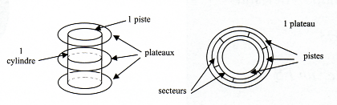
Système de fichier
Les disques
Vision physique d'un disque
Figure 1
Un disque est physiquement composé de plateaux ayant chacun deux faces.
Sur chaque face, il y a un nombre de pistes concentriques.
Chaque piste est composée d'un certain nombre de secteurs.
Un cylindre correspond à l'ensemble des pistes (une par face) que le bras de lecture/écriture peut
lire sans se déplacer. Un secteur a habituellement une taille de 512 octets.
En résumez l'espace disque est fait d'un certain nombre de secteurs.

Slide 5
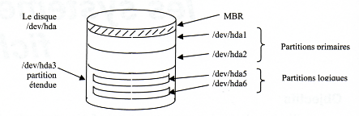
Système de fichier
Les disques
Partitionnement, table des partitions, le MBR
Figure 2
Un disque est composé de partition, chacune peut être considérée comme un petit disque.
A l'origine le nombre des partitions était limité a quatre. La table des partitions correspondante
était stockée complètement dans le MBR (Master Boot Record), c'est à le premier secteur qui
comprend également le code du chargeur primaire (primary loader).
Maintenant, une des quatre partitions primaires peut avoir le type « étendue ». Dans ce cas, elle
peut contenir une suite de partitions, appelées logiques.

Slide 6
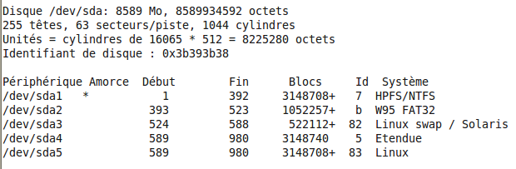
Système de fichier
Les disques
Caractéristiques d'une partition
En plus d'être primaire, étendue ou logique, une partition possède les caractéristiques suivantes :
La plage de cylindre utilisée, et donc sa taille en secteurs.
Un drapeau qui indique si c'est la partition active.
Le type (tag) qui spécifie l'utilisation de la partition. Le type 83 indique un système de fichier Linux,
82 un espace de swap Linux et le type 5 indique une partition étendue, les partitions Windows
NTFS ont le type 7, les partions LVM ont le type 8e.
Utilisation d'une partition
Figure 3
Une partition peut abriter :
Un système de fichier, i.e une arborescence de fichiers.
Un espace de swap, i.e une extension de la mémoire.
Un espace disque dédié à une application.
Notes:
Taille du disque (en octets) = (taille d'un secteur en octets) * (nbr de têtes) * (nbr de secteurs par piste)* (nb cylindres)
Exemple de la figure :
Taille du disque = 512 * 255 * 63 * 1044 = 8587192320 octets (pourquoi cette différence??)
Unité (en octets) = (cylindre = (nbr de têtes) * (nbr de secteurs par piste)) * (taille d'un secteur en octets)
Taille d'une partition (en octets) = Unité * (Cylindre de Fin – Cylindre de Début + 1)
Exemple de la figure :
Unité = 255 * 63 * 512 = 8225280 octets
Taille de la partition /dev/sda1 = 8225280 * (392 – 1 + 1) = 322430976 (pourquoi cette différence??)
Que signifie 3148708 dans :
Périphérique Amorce Début Fin Blocs Id Système
/dev/sda1 * 1 392 3148708 7 HPFS/NTFS
On a avec sudo sfdisk -l :
Disque /dev/sda : 1044 cylindres, 255 têtes, 63 secteurs/piste
Unités= cylindres de 8225280 octets, blocs de 1024 octets, décompte à partir de 0
Donc Taille de la partition /dev/sda1 = 3148708 * 1024 = 3224276992 octets = 3224276992 / 1024³ = 3Go.

Slide 7
Système de fichier
Les disques
Commentaire de la figure 3
Taille du disque (en octets) = (taille d'un secteur en octets) * (nbr de têtes) * (nbr de secteurs par piste)* (nb cylindres)
Unité (en octets) = (cylindre = (nbr de têtes) * (nbr de secteurs par piste)) * (taille d'un secteur en octets)
Taille d'une partition (en octets) = Unité * (Cylindre de Fin – Cylindre de Début + 1)
Exemple de la figure :
Taille du disque = 512 * 255 * 63 * 1044 = 8587192320 octets (pourquoi cette différence ??)
Unité = 255 * 63 * 512 = 8225280 octets
Taille de la partition /dev/sda1 = 8225280 * (392 – 1 + 1) = 3224309760 (pourquoi cette différence ??)
Que signifie 3148708 dans :
Périphérique Amorce Début Fin Blocs Id Système
/dev/sda1 * 1 392 3148708 7 HPFS/NTFS
On a avec sudo sfdisk -l :
Disque /dev/sda : 1044 cylindres, 255 têtes, 63 secteurs/piste
Unités= cylindres de 8225280 octets, blocs de 1024 octets, décompte à partir de 0
Donc :
Taille de la partition /dev/sda1 = 3148708 * 1024 = 3224276992 o = 3224276992 / 1024³ = 3Go.
Notes:
Taille du disque (en octets) = (taille d'un secteur en octets) * (nbr de têtes) * (nbr de secteurs par piste)* (nb cylindres)
Exemple de la figure :
Taille du disque = 512 * 255 * 63 * 1044 = 8587192320 octets (pourquoi cette différence??)
Unité (en octets) = (cylindre = (nbr de têtes) * (nbr de secteurs par piste)) * (taille d'un secteur en octets)
Taille d'une partition (en octets) = Unité * (Cylindre de Fin – Cylindre de Début + 1)
Exemple de la figure :
Unité = 255 * 63 * 512 = 8225280 octets
Taille de la partition /dev/sda1 = 8225280 * (392 – 1 + 1) = 322430976 (pourquoi cette différence??)
Que signifie 3148708 dans :
Périphérique Amorce Début Fin Blocs Id Système
/dev/sda1 * 1 392 3148708 7 HPFS/NTFS
On a avec sudo sfdisk -l :
Disque /dev/sda : 1044 cylindres, 255 têtes, 63 secteurs/piste
Unités= cylindres de 8225280 octets, blocs de 1024 octets, décompte à partir de 0
Donc Taille de la partition /dev/sda1 = 3148708 * 1024 = 3224276992 octets = 3224276992 / 1024³ = 3Go.

Slide 8
Système de fichier
Les disques
Nom des disques
Sous Linux, les disques IDE (ou ATA ou PATA) sont nommés comme suit :
/dev/hda : le disque maître géré par le premier contrôleur.
/dev/hdb : le disque esclave géré par le premier contrôleur.
/dev/hdc : le disque maître géré par le second contrôleur.
/dev/hdd : le disque esclave géré par le second contrôleur.
Etc …
Les disque SCSI, SATA, SAS et USB sont nommés comme suit :
/dev/sda : le premier disque.
/dev/sdb : le second disque.
Etc ...
Nom des partitions
Pour un disque, les partitions sont nommées comme suit (par exemple pour le disque sda) :
/dev/sda1 : la première partition primaire.
/dev/sda2 : la seconde partition primaire.
/dev/sda3 : la troisième partition primaire.
/dev/sda4 : la quatrième partition primaire (la partition étendue).
/dev/sda5 : la première partition logique logique (à l'intérieur de la partition étendue)
Toutes les partitions primaires ne sont pas forcément présentes. Une (et une seule) partition
primaire peut jouer le rôle de partition étendue.

Slide 9
Système de fichier
Les disques
Les commandes
fdisk : l'outil de partitionnement des disques
sfdisk : commande de partitionnement scriptable.
parted : commande de partitionnement, permet de conserver les données
cfdisk : commande de partitionnement en mode texte plein écran.
partprobe : informe le système que les tables de partition ont été modifiée.
La commande fdisk permet de :
Afficher la table de partitionnement (commande p).
Ajouter une nouvelle partition (commande n).
Détruire une partition (commande d).
Créer une table de partition vide, pour un nouveau disque (commande o).
Changer le type d'une partition d'une partition (commande t).
Mettre/enlever le drapeau partition active (commande a).
Pour sortir de l'utilitaire, on a le choix entre la commande w (write) qui valide les modifications et
la commande q (quit) annule les changements.

Slide 10
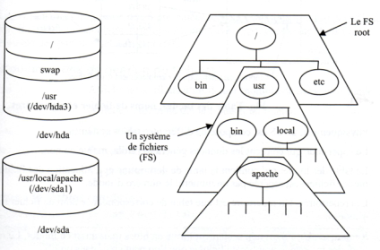
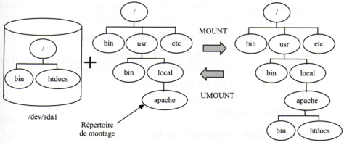
Système de fichier
Les systèmes de fichiers
Notion de FS, de montage
L'arborescence globale, celle vue par les applications
est composée d'un ou plusieurs système de fichiers.
Chaque FS correspond à une arborescence de fichiers
gérée comme un tout.
Typiquement un FS est stockée dans une partition.
Mais un FS peut être stocké dans un volume logique,
un cdrom, une clé USB, en mémoire (live-cd), ou même
dans un fichier ordinaire.
Les fichiers d'un FS ne sont accessibles que si le FS est
activé, on dit « monté ».
Le montage d'un FS implique d'associer la racine du FS à
un répertoire, dit répertoire de montage.
Le démontage d'un FS rompt cette association.
Le FS root est monté automatiquement par le noyau lors
des première phase du démarrage.
Les autre FS peuvent être montés ultérieurement, de
manière automatique ou manuelle.
Figure 4
Figure 5
Notes:
Référence : http://doc.ubuntu-fr.org/sshfs
Démo : Rendre accessible ke répertoire //komo.simoko.eu:/var/www/owncloud /mnt/owncloud/data/admin/files/clientsync/docs à travers ssh.
Topologie :
- machine « serveur » : komo.simoko.eu
- machine « cliente » : une machine debian
1) installer le paqquet sshfs sur les deux machines
2) Sur le client modifier le fichier /etc/fstab :
sshfs#root@komo.simoko.eu:/var/www/owncloud/data/admin/files/clientsync/docs /mnt/owncloud/ fuse port=22,user,noauto,noatime 0 0
3) Ajouter l'utilisateur tssi au groupe fuse sur le client :
# usermod -G fuse tssi
4) Sur le client :
# chmod g+rw /dev/fuse
5) Sur le client :
# chgrp fuse /dev/fuse
6) Sur le client : créer un point de montage et donner l'appartenance à tssi
# mkdir /mnt/owncloud
# chown tssi.tssi
7) ouvrir une session en tssi et monter le fs :
tssi$ mount /mnt/owncloud
8) Démonter le fs :
tssi$ fusermount -u /mnt/owncloud

Slide 11
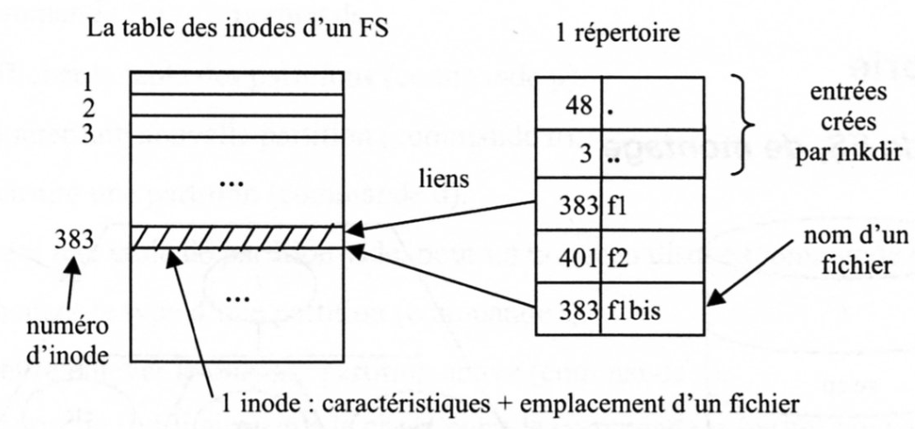
Système de fichier
Les systèmes de fichiers
Tables systèmes , inodes
Physiquement, un FS est composé de différentes tables systèmes :
Le super bloc qui contient les données générales (taille, monté ou non...).
La table des inodes qui contient la table de description et d'allocation des fichiers. Chaque
inode (fichier) est repérée par un numéro, le numéro d'inode.
Les répertoires. Un répertoire est une table de correspondance nom de fichier numéro d'inode.
Remarque : Un FS est non seulement limité en
blocs mais aussi en inodes. Le nombre d'inodes
indique le nombre de fichiers que l'on peut créer
dans un FS.
Figure 6

Slide 12
Système de fichier
Les systèmes de fichiers
Les différents types de FS
Un système Linux peut gérer différents type de FS, chacun ayant des fonctionnalités différentes.
ext2 : le « second extended filesystem » est considéré comme le système de fichier historique de
Linux. Il est toujours utilisé voire conseillé dans certains cas. Il est rapide et nécissite moins
d'écritures que les autres FS, donc il occasionne moins d'usure des supports de stockage,
notamment les disque SSD (pour Solid State Drive), les clés USB ou les carte mémoires. Ces
supports peuvent parfois ne supporter qu'un nombre restreint de cycles de lecture/écriture...
Les fichiers peuvent avoir jusqu'à une taille de 2 To (2048 Go). Tandis qu'une partition peut
atteindre 32 To, voire 128 To, selon la taille des blocs. ext2 n'est pas journalisé.
ext3 : le « third extended filesystèm » est le successeur de ext2 depuis 1999. il est journalié.
Surtout, il est entièrement compatible avec ext2. Le journal est une extension de ext2. Il est
possible d'utiliser un système de fichiers ext3 comme étant ext2, avec les mêmes commandes, les
mêmes manipulation. Il est possible de transformer en quelques secondes un système ext2 en ext3,
et vice versa. C'est le système de fichiers de choix pour Linux, et le plus utilisé pour sa souplesse.
Taille des fichiers : 2 To.
Taille d'une partition : 32 To.
ext4 (2008) : est le successeur du système de fichiers ext3 et garde une compatibilité avec celui-ci. La fonctionnalité majeure de ext4 est l'allocation par extent qui permettent la pré-allocation d'une zone contiguë pour un fichier, pour minimiser la fragmentation. Une partition ext3 peut toujours être montée comme ext4 (compatibilité ascendante).
Taille fichier = 16 To et Taille d'une partition = 1 Eo

Slide 13
Système de fichier
Les systèmes de fichiers
Les différents types de FS
reiserfs
reiserfs a été intégré à linux avant ext3. Sa force réside, outre dans son journal, dans l'organisation
indexée de ses entrées des répertoires (les tables catalogues contenant les associations
inodes/fichiers). Et la manipulation des fichiers de petits tailles.
Ses performances sont exceptionnelles en présence de milliers de fichiers, de faible à moyen
volume. Il est redimensionnable à chaud, il devient plus long sur des gros fichiers.
Les fichiers peuvent atteindre 8 To, et les partition 16 To. Les nom de fichiers peuvent avoir 4032
caractères mais sont limités par Linux à 255 caractères.
reiserfs est moins utilisé malgré ses fortes qualités pour diverses raisons dont la principales est
l'impossibilité de convertir un système de fichiers ext2/ext3 en reiserfs et vice versa et ce à cause de
la forte base de machines installées en ext2/ext3.
xfs
Xfs est le plus ancien des systèmes de fichier journalisés sous linux, datant de 1993. possède un
système de journalisation très performant et des mécanisme avancés comme la défragmentation
en ligne (à chaud et au fur et à mesure des écriture), la capacité d'effectuer des snapshots (figer
l'état d'un filesystem à un instant donnée pour le restaurer plus tard), le dimensionnement à chaud...
Taille fichier théorique : 8 Eo (Exaoctet), 1 Eo = 1024 Po (Petaoctet) donc 1048576 To, ou environ
1000 milliards de DVD !
La partition : pour un contrôleur 64 bits = 16 Eo et pour un contrôleur 32 bits = 16 Go.

Slide 14
Système de fichier
Les systèmes de fichiers
Les différents types de FS
BTRFS
Le système de fichiers btrfs a gagné en fonctionnalité et en stabilité au fil des dernières versions du noyau Linux. Appelé à remplacer ext3 et ext4 dans un avenir proche, cumulant les fonctionnalités d'un système de fichier moderne et la flexibilité d'un gestionnaire de volumes logique comme LVM, btrfs suscite un intérêt croissant pour ceux qui souffraient du manque de flexibilité des solutions actuelles. Sachant que le stockage a été amené à subir de très importante évolutions ces dernières années, les nouvelles fonctionnalités de btrfs sont donc très attendues. (Gnu/Linux Magazine N° 149, page 52)
Taille maximale de fichier : 16 Eio
Taille maximale de volume 16 Eio
Fonctionnalités :
Migration de Extx vers Btrfs
Dimensionnement à chaud
Gestion de volume
Compression à la volée
Snapshots
TP possible : Gnu/Linux Magazine N° 149, page 52
Notes:
ZFS :
- http://www.unixgarden.com/index.php/gnu-linux-magazine/zfs-sous-gnulinux
- LM N°114, page 14

Slide 15
Système de fichier
Les systèmes de fichiers
Les différents types de FS
ZFS
Déscription à faire
Taille maximale de fichier : à faire
Taille maximale de volume : à faire
Fonctionnalités :
A faire
TP : http://www.unixgarden.com/index.php/gnu-linux-magazine/zfs-sous-gnulinux
Notes:
ZFS : http://www.unixgarden.com/index.php/gnu-linux-magazine/zfs-sous-gnulinux

Slide 16
Système de fichier
Les systèmes de fichiers
Les différents types de FS
Système de fichiers distribué
Les gestionnaires de fichiers « orientés Cluster » permettent la gestion d'un système de fichiers par différents nœuds d'une grappe de serveurs. Quatre stratégie permettent le partage de fichiers dans un cluster :
La première consiste à s'appuyer sur le volume physique pour gérer les verrous. Chaque serveur a un accès direct au disque physique via un GNBD (Global Network Block Device, cf tp sauvegarde),
La deuxieme approche consiste à proposer des serveurs logiques en écoute du réseau pour synchroniser les accès aux disques. Chaque serveur possède un disque avec une partie des répliquas de l'ensemble.
La troisème approche est un mélange des deux premières. Des serveurs partagent des verrous et tous partagent les mêmes volumes physiques.
Enfin, la denière est un serveur de fichiers type NFS, permettant d'exposer un disque distant.
Notez que l'utilisation de ces architectures peut avoir des influences sur les bonnes pratiques de développement. Les programmes qui fonctionnenent convenablement sur un disque local peuvent présenter des erreurs lors de l'utilisation d'un disque paratagé.

Slide 17
Système de fichier
Les systèmes de fichiers
Les différents types de FS
Système de fichiers distribué
MooseFS :
  http://www.moosefs.org/reference-guide.html
  LM N°137
GlusterFS :
  LM N°133
Hadoop FS :
  http://hadoop.apache.org/
OCFS et OCFS2 :
  https://oss.oracle.com/projects/ocfs2/
TP

Slide 18
Système de fichier
Les systèmes de fichiers
Les différents types de FS
Vfat
Vfat (Virtual Allocation Table) est un terme générique regroupant les diverses version de FAT
supportant les noms long sous Windows. Ces systèmes de fichiers sont conservés et continuent
d'être utilisés pour des raisons à la fois historique et pratiques. La plupart des supports amovibles,
disque externes, clés USB et lecteur MP3 utilisent un système de fichier de ce type.
Les raisons sont :
Un système de fichiers adapté aux petits volumes.
Un système de fichier simple à implémenter, idéal pour lecteurs multimédias.
Une compatibilité entre diverses plate-formes (Windows, Linux, BSD, MacOS, etc.).
vfat souffre cependant de défauts inhérents à sa conception :
Ensembles des informations stockée au sein d'une table unique, y compris le nom du fichier et
chaque adresse et longueur des blocs (appelés clusters) composant les données du fichier.
De ce fait, FAT tente de regrouper les données d'un fichier sur le plus de clusters contigus du
supports. En cas de nombreuses écritures (ajout, suppression, etc.), le système se retrouve
fortement fragmenté.
Toujours de ce fait, plus le support à une taille important, plus FAT est lent, car il doit vérifier toute
la table FAT pour trouver des clusters disponible.
La gestion des noms longs est considérée comme une bidoulle par de nombreuses personnes,
car FAT doit continuer à assurer une compatibilité (encore aujourd'hui) avec les noms courts en 8.3.
Contrairement aux systèmes de fichier Unix, Linux ou Windows récents, FAT ne gère aucun
attribut étendu, notamment aucune notions des droits et des propriétaire.
Taille fichier 4 Go
Linux gère parfaitement VFAT. Mais son utilisation sur des supports partagés entre Windows et
Linux a de moins en moins de raison d'être, car ntfs3g permet d'utiliser NTFS de manière native.

Slide 19
Système de fichier
Les systèmes de fichiers
Les différents types de FS
NTFS
NTFS a été lancé en 1993 avec le système multi-utilisateur Windows NT.
La technologie FAT, ne permettait que difficilement d’offrir un système de fichiers multi-utilisateurs :
pas de zone indiquant le propriétaire du fichier ;
pas de date du dernier accès en lecture ;
pas de droits d’accès de groupe.
Le pilote libre NTFS-3G, en version stable 1.0 depuis le 21 février 2007, permet une écriture fiable
et la création de fichiers sur les partitions NTFS.
Taille des fichiers : en pratique 16 To, en théorie 16 Eo.
Taille d'une partition : en pratique 256 To, en théorie 16 Eo.
Pour plus d'information, voir cours Windows.

Slide 20
Système de fichier
Les systèmes de fichiers
Les commandes de gestion de FS
mkfs : créer un FS (concrètement formate une partition).
fsck : Vérifie/répare un FS.
mount : Monte un FS. L'option -a (all) monte l'ensemble des FS décrits dans /etc/fstab.
Cette commande est activée par les scripts lancés automatiquement au démarrage.
umount : Démonte un FS.
df : Liste les FS montés, la place libre par FS.
du : La taille occupée par une arborescence.
lsof : Liste des fichiers ouverts, permet de connaître les application accédant à un FS
e2label : Met une étiquette (label) à un FS. Cette étiquette permet d'identifier le FS.
Les commandes de gestion de fichiers
ls : Affiche les attributs d'un fichier (nombre de liens, n° d'inode...).
stat : Affiche l'ensemble des attributs d'un fichiers.
ln : Crée un lien.
mv : Déplace un lien.
rm :Supprime un lien

Slide 21
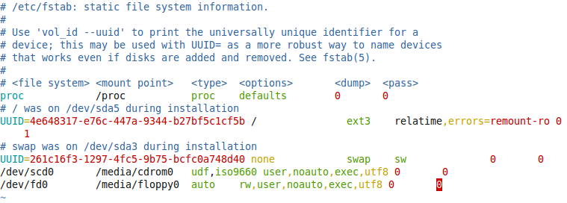
Système de fichier
Les systèmes de fichiers
Le fichier /etc/fstab
Figure 7
Chaque ligne du fichier fstab est composée de différents champs :
La partition qui abrite le FS (son nom ou son UUID ou son étiquette).
Le répertoire de montage.
Son type.
Les options de montage, defaults indiquant les options par défaut. i.e montage automatique au
démarrage en lecture/écriture Inversement noauto,ro indiquent un montage en lecture seule.
Les deux dernier champs n'ayant pas de rapport avec le monage.

